Slide 1

黑白图像上色
AI项目实训大组

Slide 2
目 录
CONTENTS
01
项目概述
02
组内成员介绍
03
具体实现流程
04
项目成果展示
05
经验总结与不足

Slide 3
01
项目概述

Slide 4
项目概述
功能
从给黑白老照片上色出发，通过机器学习的方法，为黑白老照片智能上色，是对灰度图像进行伪彩色化的过程。
实际意义
着色之后的图像可以更好的表达图像的意义、增强图像的特征、提高人眼的认知，传递视觉的享受。
01

Slide 5
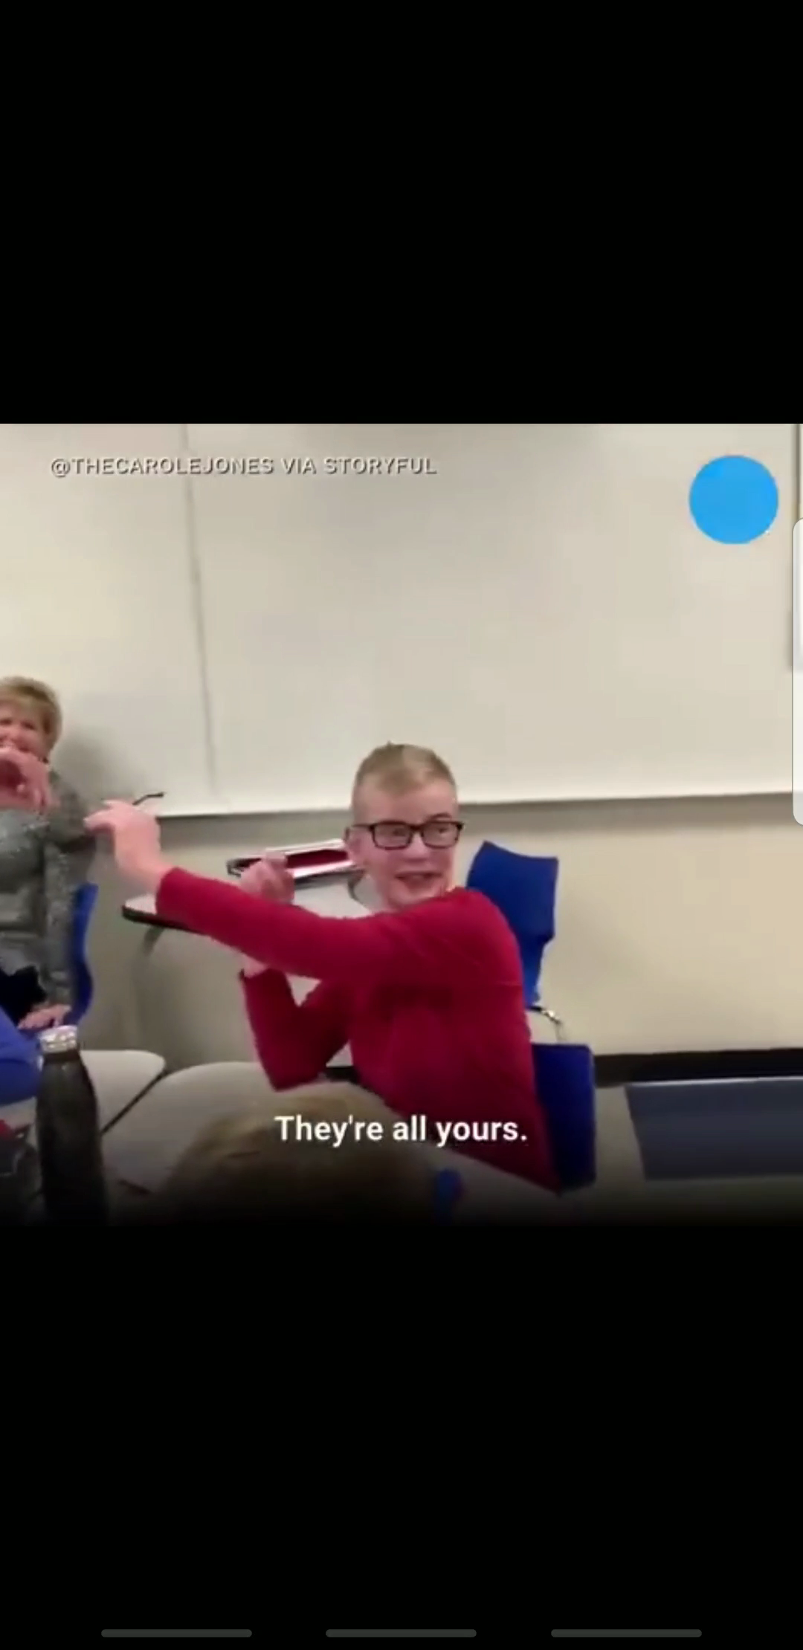
对个人的意义
12岁的Jonathan Jones有严重的色盲。这天，同样患有色盲症的校长借给他一副特殊的眼镜，让他第一次看到了充满色彩的世界......
02

Slide 6
02
组内成员介绍

Slide 7
组内成员介绍
宋子豪
付春江
黄瑞如
张引硕
高新月
01

Slide 8
03
具体实现流程

Slide 9
具体实现流程
了解项目实现的基本流程
分工实现一个小型的对抗生成网络
第一阶段
第二阶段
使用不同方式生成图片并查看效果
确定最终网络架构并加深网络和实现
第三阶段
第四阶段
01

Slide 10

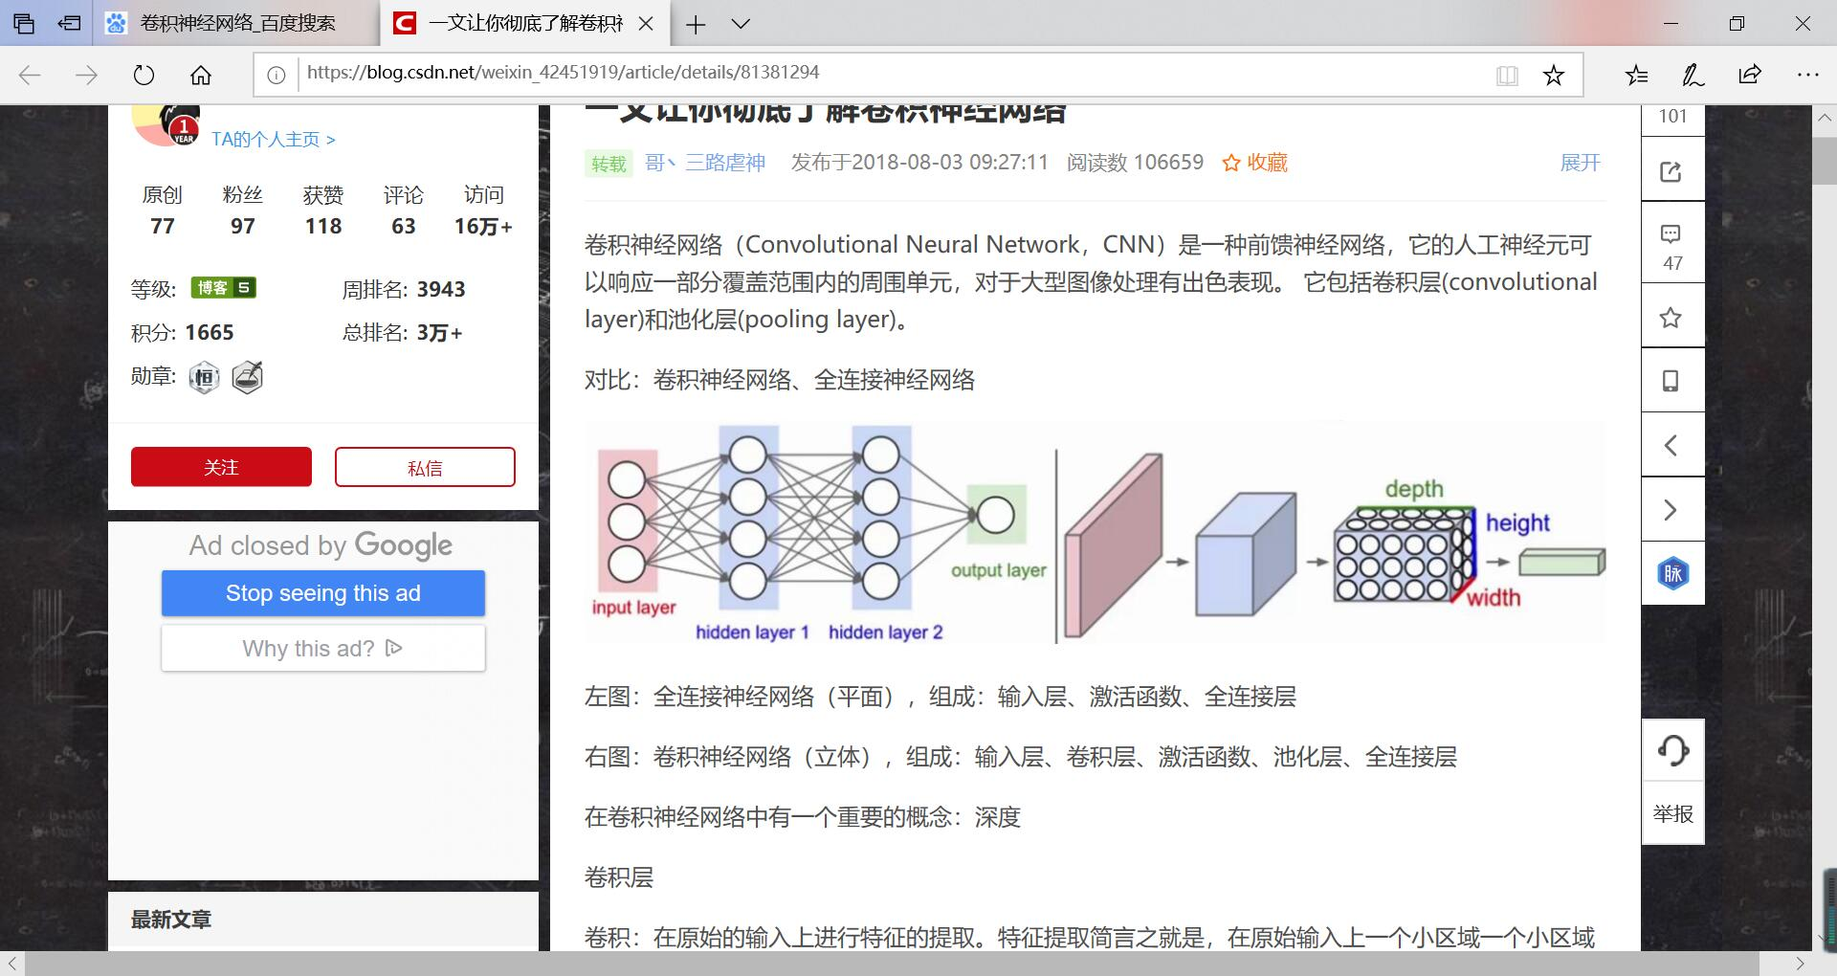
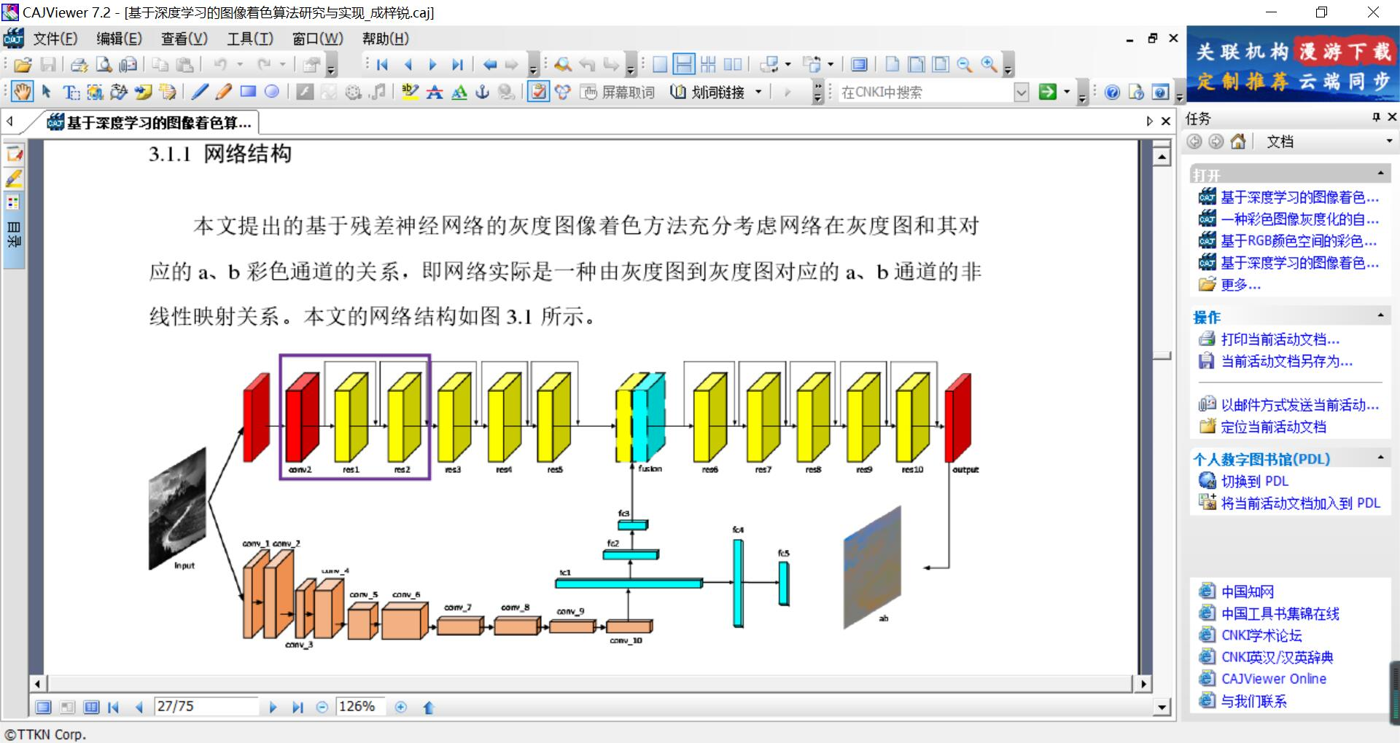
第一阶段
网络上查阅资料
下载论文阅读
02

Slide 11
第一阶段
确定项目的大概工作流程以及以后的具体分工
了解对抗生成网络的具体实现步骤
分析网络的输入以及预测输出，即选择合适的颜色模型
完成用时情况：两周
03

Slide 12
第二阶段
学习老师分享的对抗生成网络模型
确定该阶段明确的分工——实现一个小型的对抗生成网络
完成自己所分配的工作
04

Slide 13
小型对抗生成网络的代码编写
图片预处理
生成器G
判别器D
迭代过程
风景图片数据的搜索和收集
黄瑞如
张引硕
高新月
付春江
宋子豪
05

Slide 14
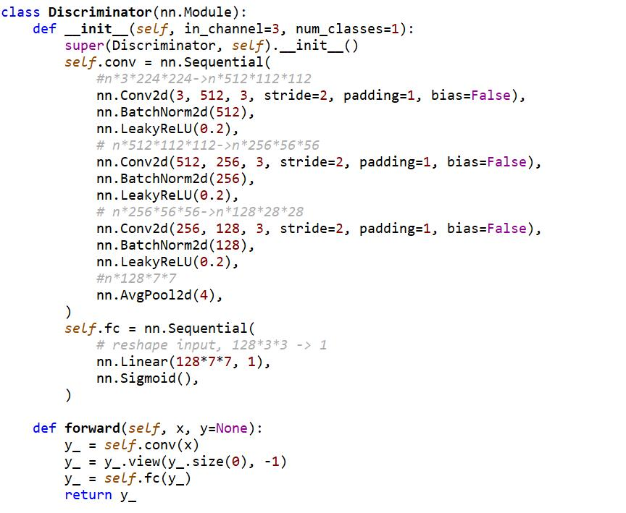
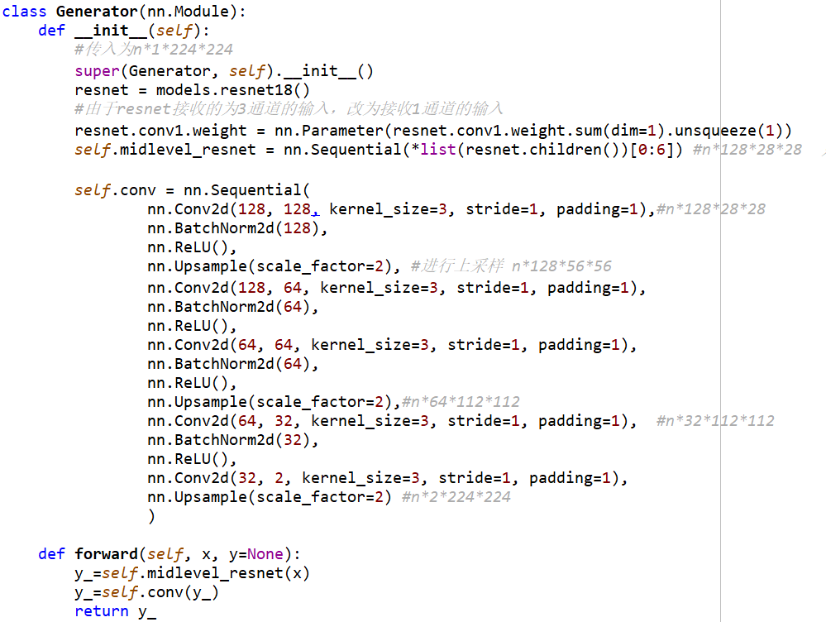
部分代码展示
06

Slide 15
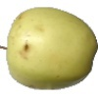
效果展示
原图片
生成图片
100次
200次
270次
340次
完成用时情况：一周
07

Slide 16
第三阶段
选择合适的图片颜色格式进行输入和预测输出，以及合适的网络
每个人用自己的方式写一种网络，要求能运行成功
完成自己所分配的工作
08

Slide 17
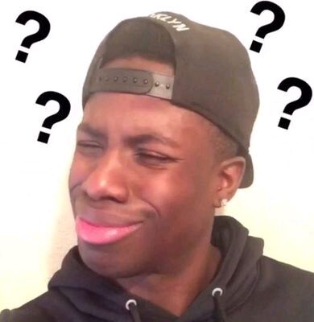
对抗生成网络
RGB
卷积神经网络
Lαβ
09

Slide 18
分别用各自方式实现一个网络
宋子豪
输入为灰度图像，输出为RGB彩色图像的卷积神经网络
付春江
输入为亮度通道L，输出为颜色通道αβ的对抗生成网络
黄瑞如
输入为亮度通道L，输出为颜色通道αβ的残差神经网络
张引硕
输入为亮度通道L，输出为颜色通道αβ的卷积神经网络
高新月
输入为灰度图像，输出为RGB彩色图像的对抗生成网络
10

Slide 19

结论
对抗生成网络
RGB
卷积神经网络
Lαβ
11

Slide 20
结论
选择颜色模型为Lαβ，将L作为输入，αβ作为预测输出
此时的亮度通道L相当于一个灰度图像，如果将此作为输入，则输出图片的形状基本可以与原图一致。如果使用rgb，则需要迭代很多次才可以使得生成的图像形状与原图类似。
选择残差神经网络作为主要网络架构并加入若干层卷积
本网络的主要架构是ResNet34的前8层，卷积层、上采样层组成。由于在残差网络使用了shortcut（捷径）的基本思想，导致网络层数很多的时候也可以避免梯度消失等现象，并且Resnet34针对尺寸比较大的图片，能够更好地提取特征，紧跟卷积层、上采样层对图像上色。
完成用时情况：两周
12

Slide 21
第四阶段
将上一阶段的实验结果进行整合
寻找大量的数据集进行训练，并测试成果
完成前后端的制作，以项目收尾工作
完成用时情况：两周
13

Slide 22
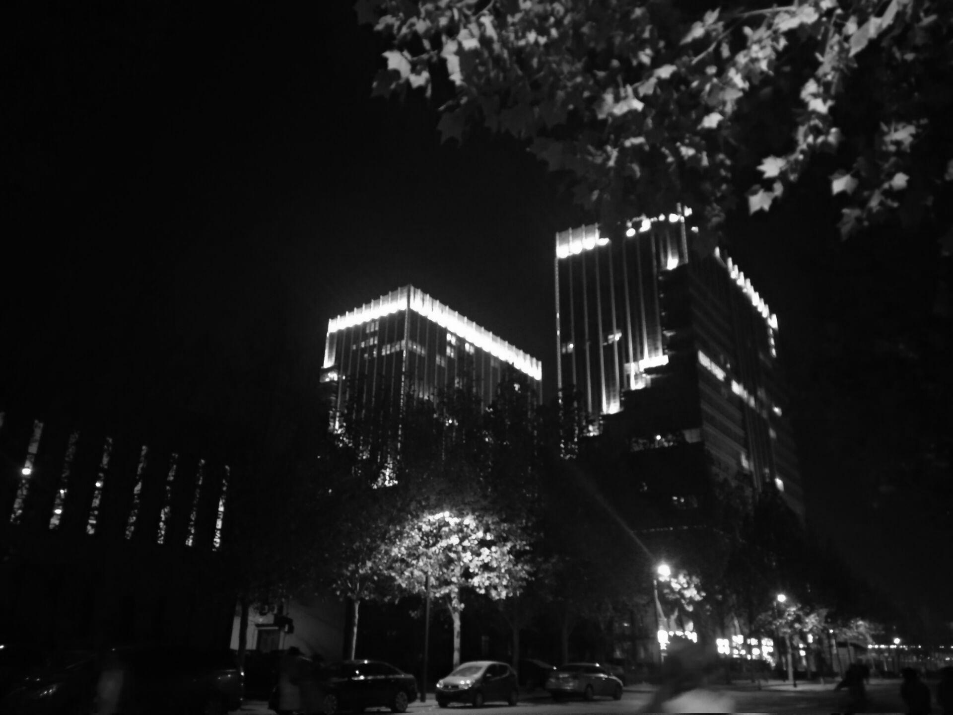
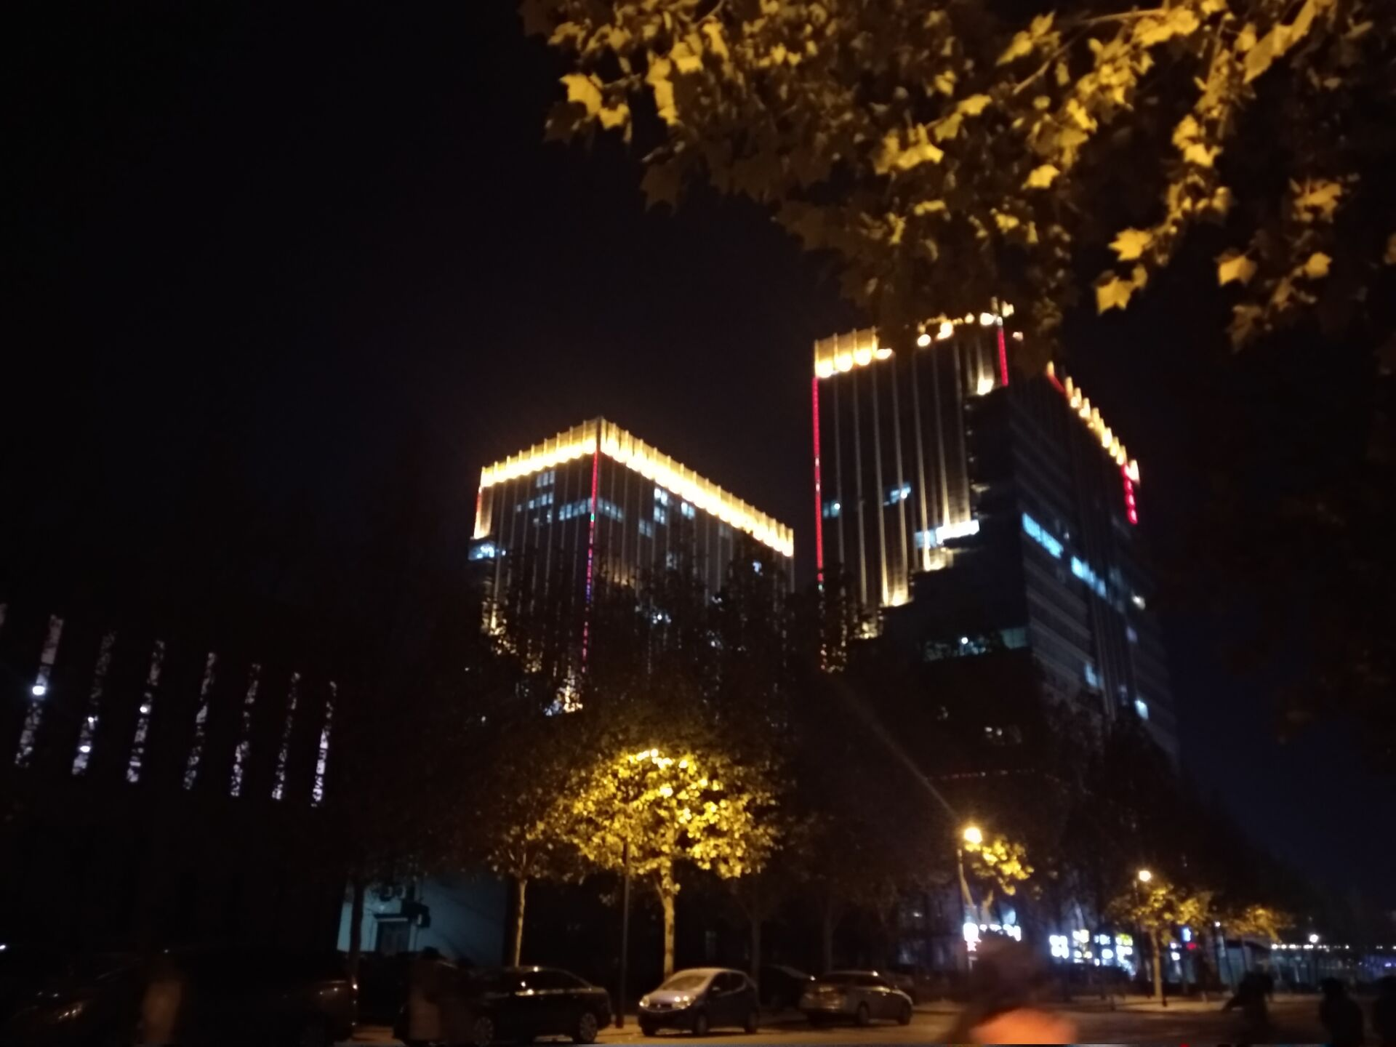
第四阶段
PPT的制作
后端的实现
宋子豪
项目收尾工作
代码效果测试
田宇伟老师
前端页面制作
代码整合实现
张引硕
黄瑞如
数据集的查找
付春江
高新月
14

Slide 23
04
最终成果展示

Slide 24
数据及平台
训练集
网络架构
10421张不同场景下的高清风景图片
ResNet34的前8层以及若干层卷积网络
测试集
运行平台
595张不同场景下的高清风景图片
kaggle以及colab
01

Slide 25
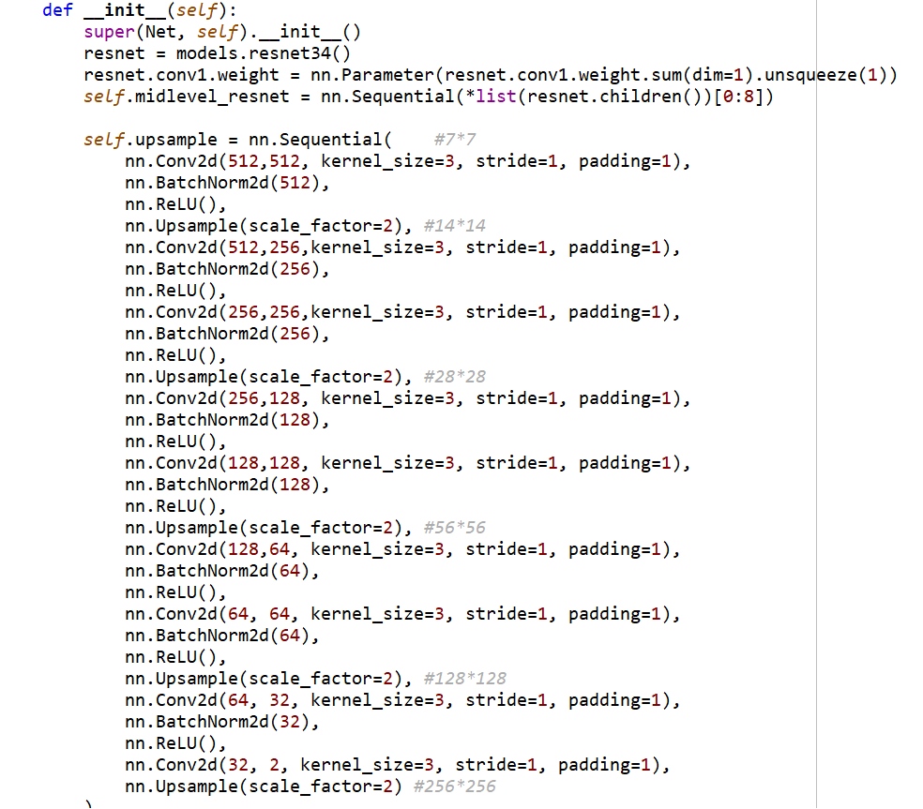
代码展示
02

Slide 26
参数设置
迭代次数
批大小
固定输入
预测输出
100次
64个/次
n*1*224*224
n*2*224*224
03

Slide 27
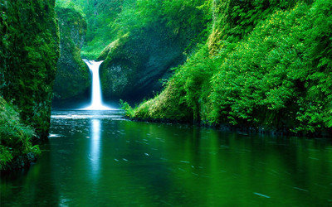
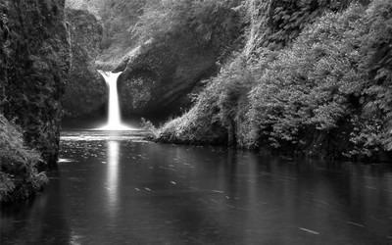
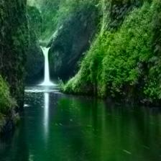
成果展示
原图对比
灰度图
上色图
04

Slide 28

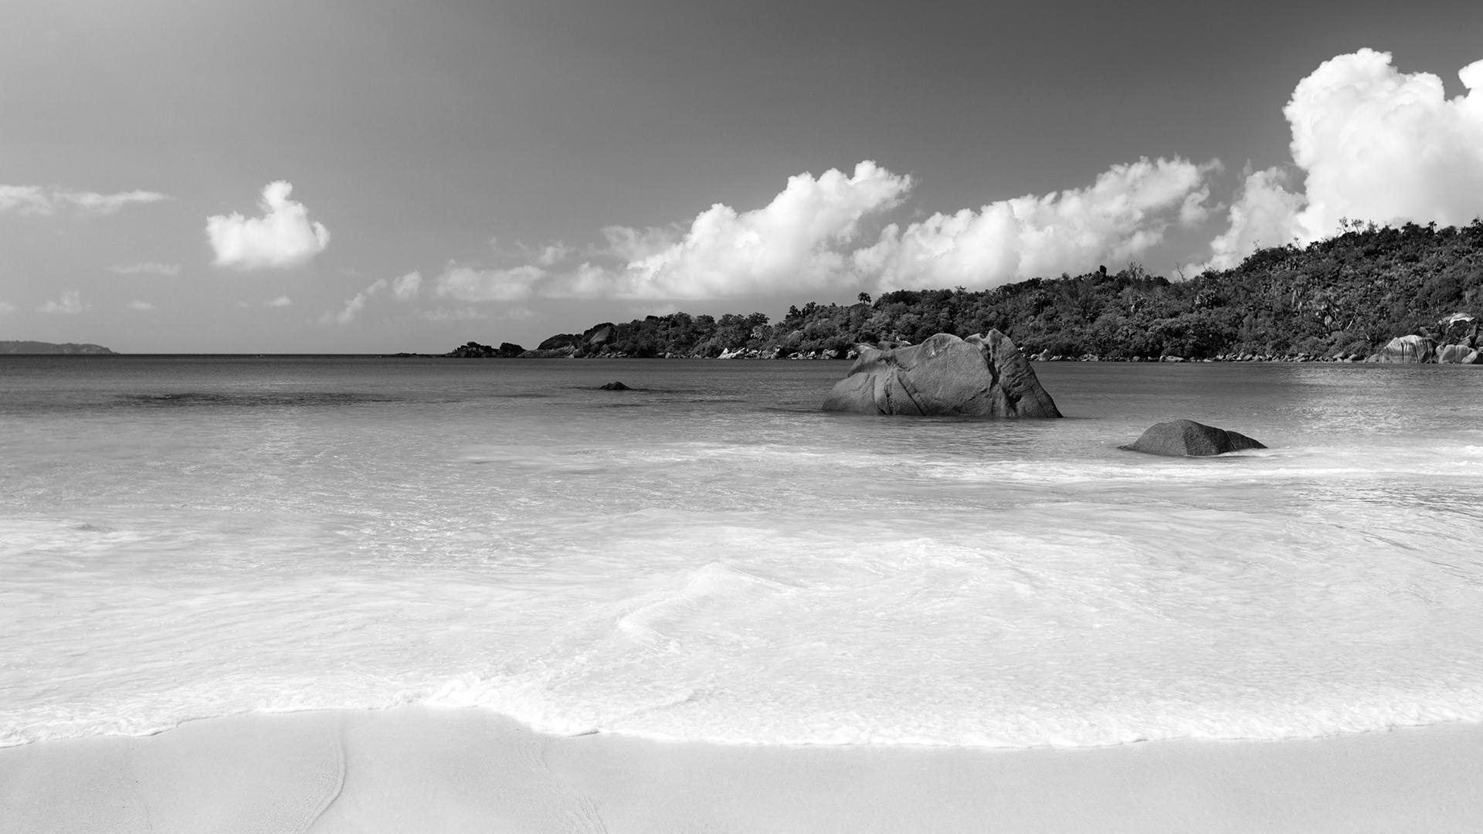
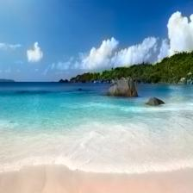
成果展示
原图对比
灰度图
上色图
05

Slide 29
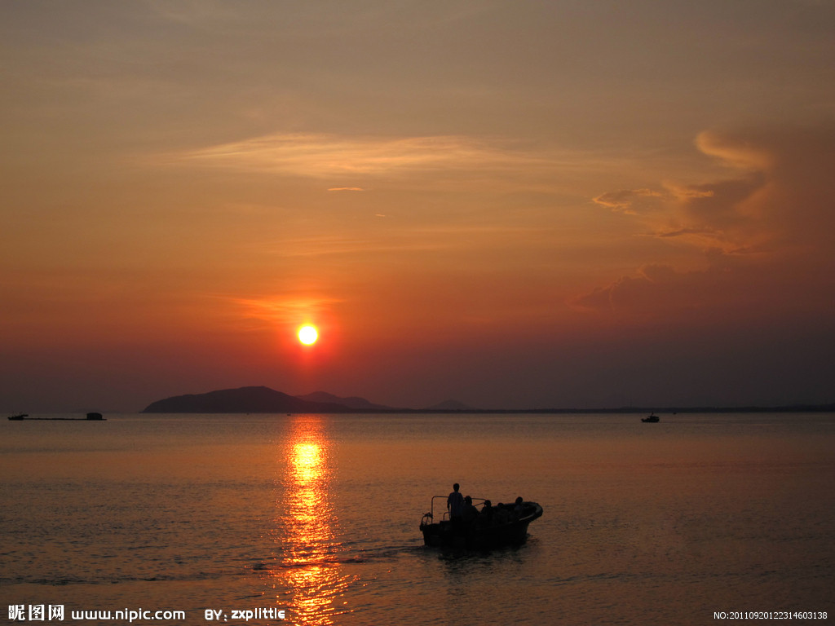
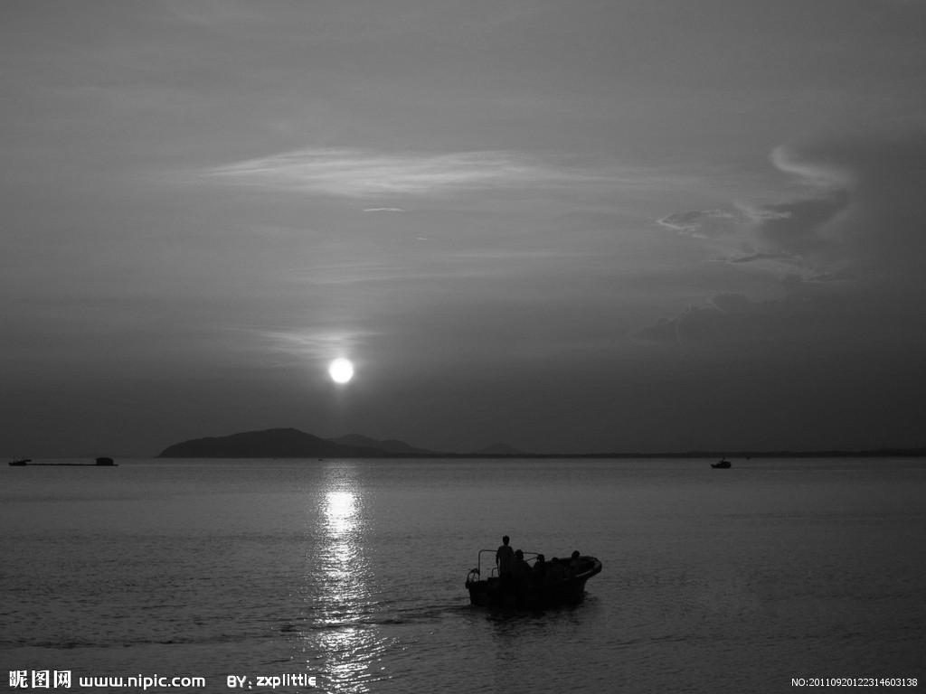
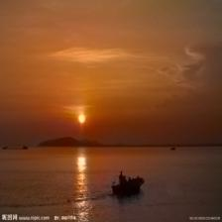
成果展示
原图对比
灰度图
上色图
06

Slide 30
05
经验总结与不足

Slide 31
经验总结与不足
本次未使用对抗生成网络作为网络架构，导致生成的图片不够真实，今后会尝试使用对抗生成网络去实现该项目。
实现过程的不足
01

Slide 32
经验总结与不足
只是单纯的通过提取图像特征为图像上色，生成的图像不够真实，并且当图像中所包含的细节很多时，无法完全还原细节。
实现结果的不足
02

Slide 33
经验总结与不足
最终的输出大小为224*224的，但是一般图片都是长方形且分辨率较大，如果还原成原图片大小容易失真，即图片不清晰。
实现结果的不足
03

Slide 34





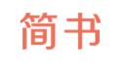




感谢各大平台的支持
01

Slide 35
谢谢聆听
http://127.0.0.1:5000/

